Slide 1

SQL 101
Por Damián Cipolat
Parte 1/2

Slide 2

Agenda
Introducción a SQL ANSI - Motores BD
Comandos
Create table - Concepto PK y FK
Insert
Select
Distinct
Operadores
Aritméticos
Lógicos
Comparación
Like
Order by
Relaciones
1 a1
1 a N
N a N

Slide 3
SQL ANSI
En un standard SQL creado en el año 1986
Podemos escribir comandos sql de la misma forma en todos los motores de BD comerciales.
Se divide en 3 partes:
DDL: “Data definition language” Instrucciones para definir un esquema de bd. CREATE / ALTER / DROP
DML: “Data manipulation language” Instrucciones para definir un esquema de bd. INSERT / DELETE / UPDATE / COMMIT / ROLLBACK
CDL: “Control data language” Instrucciones para dar y revocar permisos. GRANT / REVOKE
Para seguir leyendo: https://es.slideshare.net/MarthaLechuga/ansi-sql-9291813 https://prezi.com/qazfukntzplr/ansi-sql-y-sus-variaciones/ http://www.coninteres.es/sql/material/Estandares_ANSI-SQL.pdf

Slide 4






MOTORES BD
Para seguir leyendo: https://ed.team/comunidad/motores-de-bases-de-datos-relacionales

Slide 5
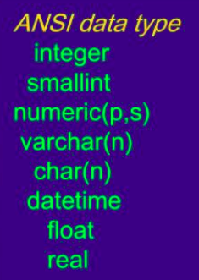
CREATE TABLE
Este comando nos permite crear una nueva tabla dentro de la base de datos.
https://www.w3schools.com/sql/sql_create_table.asp
https://www.w3schools.com/sql/sql_datatypes.asp
https://www.slideserve.com/tehya/oracle-tutorials-sql-structured-query-language-1-2
CREATE TABLE table_name ( column1 datatype, column2 datatype, column3 datatype, .... );
CREATE TABLE Persons ( PersonID int, FirstName varchar(255), LastName varchar(255), Address varchar(255), FirstName varchar(255), City varchar(255) );

Slide 6
Primary Key
Cada registro debe ser único e identificable en una tabla.
No es posible en esta caso insertar dos registros con el mismo PersonID.
CREATE TABLE Persons ( PersonID int NOT NULL primary key, FirstName varchar(255), LastName varchar(255), Address varchar(255), FirstName varchar(255), City varchar(255) );
Naturales: Por ejemplo DNI, N° licencia, N° legajo. Artificial: Creado para ser una clave, ej: código de XX. Subrogadas: Generadas por el sistema, ej: campos auto numéricos.

Slide 7
Primary Key
Cada registro debe ser único e identificable en una tabla.
CREATE TABLE Persons ( PersonID int NOT NULL, FirstName varchar(255), LastName varchar(255), Address varchar(255), FirstName varchar(255), City varchar(255), CONSTRAINT PK_Person PRIMARY KEY (ID,LastName) );
La clave primaria puede esta compuesta por uno o más campos.

Slide 8
Foreign Key
Es la clave primaria de otra tabla, dentro de nuestra tabla.
CREATE TABLE Persons ( PersonID int NOT NULL primary key, FirstName varchar(255), LastName varchar(255), Address varchar(255), FirstName varchar(255), Country int NOT NULL --fk );
CREATE TABLE Countries( CountryID int NOT NULL primary key, Name varchar(255) );
Es importante conocer este concepto para asegurar la integridad referencial.

Slide 9
INSERT INTO <table>
Este comando nos permite insertar valores en una tabla dentro de una base de datos.
https://www.w3schools.com/sql/sql_insert.asp
Especificamos el orden y nombres de columna en donde se agregaran los campos.
INSERT INTO table_name (column1, column2, column3, ...) VALUES (value1, value2, value3, ...);
Si agregamos a todos los campos de la tabla no es necesario especificar.
INSERT INTO table_name VALUES (value1, value2, value3, ...);

Slide 10
SELECT
Obtenemos datos de una tabla.

Slide 11
select * from <table>
Este comando nos permite consultar datos de una o varias tablas.
https://www.w3schools.com/sql/sql_select.asp
Obtener todos los nombre y ciudades de una tabla.
SELECT column1, column2, … FROM table_name;
SELECT CustomerName, City FROM Customers;
Obtener todos los campos una tabla.
SELECT * FROM table_name;
SELECT * FROM Customers;

Slide 12
select distinct * from <table>
Consultar campos de una tabla pero filtrando repetidos.
https://www.w3schools.com/sql/sql_distinct.asp
Obtener campos únicos de una tabla.
SELECT DISTINCT column1, column2, … FROM table_name;
SELECT DISTINCT country FROM Customers;

Slide 13
Operadores aritméticos
Nos permite hacer cálculos aritméticos en nuestros queries.
https://www.w3schools.com/sql/sql_operators.asp
Ejemplos sql:
+ | Sumar
- | Restar
* | Multiplicar
/ | Dividir
% | Modulo
SELECT 30+20; SELECT 30-20; SELECT 30*20; SELECT 30/20; SELECT 17%5;
SELECT precio+costo_entrega as total FROM pedidos; SELECT bruto-neto as sueldo FROM empleados ; SELECT precio*cantidad as total FROM pedidos;

Slide 14
Operadores comparación
Nos permite usar operadores de comparación para filtrar datos.
https://www.w3schools.com/sql/sql_operators.asp
Ejemplos sql:
= | Igual
<> | Diferente
> | Mayor
< | Menor
>= | Mayor igual que.
<= | Menor igual que.
SELECT * FROM Products WHERE Price<>18; SELECT * FROM Products WHERE Price=18; SELECT * FROM Products WHERE Price>30; SELECT * FROM Products WHERE Price<30; SELECT * FROM Products WHERE Price>=30; SELECT * FROM Products WHERE Price<=30;

Slide 15
Operadores logicos
Nos permite usar operadores de comparación para filtrar datos.
https://www.w3schools.com/sql/sql_operators.asp
Ejemplos sql:
AND | X and Y
OR | X or Y
NOT | NOT X and Y
LIKE | nombre like “Damian%”
SELECT * FROM Customers WHERE City="London" AND Country="UK"; SELECT * FROM Customers WHERE City="London" OR Country="UK"; SELECT * FROM Customers WHERE City LIKE "%city"; SELECT * FROM Customers WHERE City LIKE "%city%"; SELECT * FROM Customers WHERE City LIKE "Nueva%"; SELECT * FROM Customers WHERE City LIKE "%Aires" AND Country=”ARG”;
SELECT * FROM Customers WHERE (City="London" AND Country="UK") OR (City LIKE "%city");

Slide 16
LIKE
Nos permite filtrar en campos string comparando un patrón.
https://www.1keydata.com/es/sql/sql-like.php
Ejemplos sql:
--'A_Z' Todas las línea que comience con 'A', otro carácter y termine con 'Z'. --'ABC%' Todas las líneas que comienzan con 'ABC. --'%XYZ' Todas las líneas que terminan con 'XYZ'. --'%AN%' Todas las líneas que contienen el patrón 'AN'. SELECT * FROM Store_Information WHERE Store_name LIKE “%AN%”;
Resultado
Store_Name Sales Txn_Date
LOS ANGELES 1500 05-Jan-1999
SAN DIEGO 250 07-Jan-1999
SAN FRANCISCO 300 08-Jan-1999

Slide 17
ORDER BY
Permite ordenar el resultado de un select * from <table>;
https://www.w3schools.com/sql/sql_orderby.asp
Ejemplos sql:
Orden descendente:
SELECT column1, column2, … FROM table_name ORDER BY column1, column2, ... ASC|DESC;
SELECT nombre,sueldo FROM empleados ORDER BY sueldo DESC;
Por defecto siempre es ascendente:
Mezclando:
SELECT nombre, sueldo FROM empleados ORDER BY sueldo;
SELECT sale_date, product_id, quantity FROM sales ORDER BY sale_date ASC, product_id DESC;

Slide 18
Relaciones
Es la esencia de los sistema de BD relacionales.

Slide 19
Relaciones
1 a 1
1 a muchos
Muchos a muchos

Slide 20
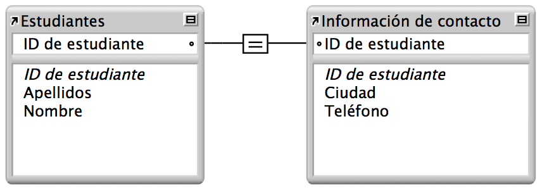
1 a 1
Para seguir leyendo: https://fmhelp.filemaker.com/help/18/fmp/es/index.html#page/FMP_Help%2Fone-to-one-relationships.html%23
Un estudiante tiene una única ciudad y teléfono.
Otro ejemplos 1 a 1:
Una persona tiene un único padre.
Un empleado tiene una única computadora.

Slide 21
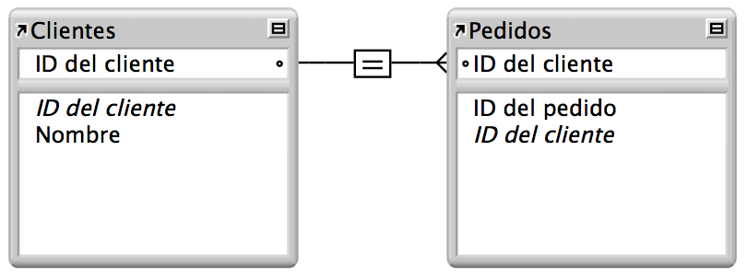
1 a N (muchos)
Para seguir leyendo: https://fmhelp.filemaker.com/help/18/fmp/es/index.html#page/FMP_Help%2Fone-to-many-relationships.html%23
Un cliente hace muchos pedidos.
Otro ejemplos 1 a N:
Una persona tiene muchos amigos.
Un empleado cobra muchos sueldos.

Slide 22
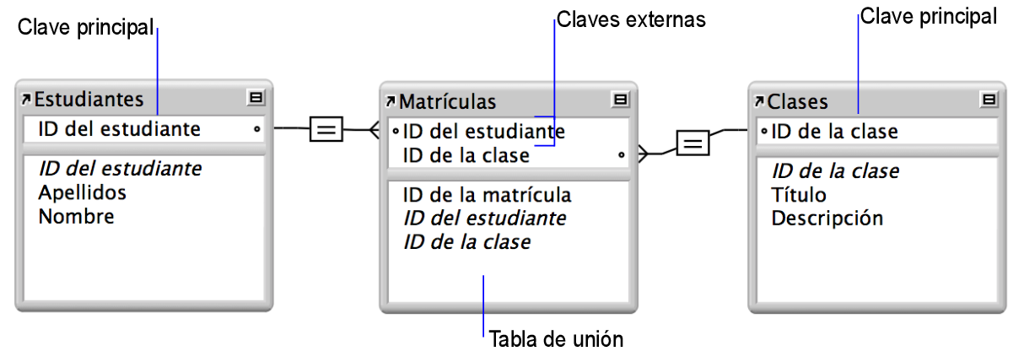
N a N (muchos a muchos)
Para seguir leyendo: https://fmhelp.filemaker.com/help/18/fmp/es/index.html#page/FMP_Help%2Fmany-to-many-relationships.html%23
Un estudiante asiste a muchas clases.
Se agrega una tabla adicional para guardar las PK de ambas tablas.
Otro ejemplos N a N:
Un inquilino alquila muchos deptos y un depto es alquilado por varios inquilinos.
Un empleado tuvo muchos trabajos y un trabajo muchos empleados.

Slide 23
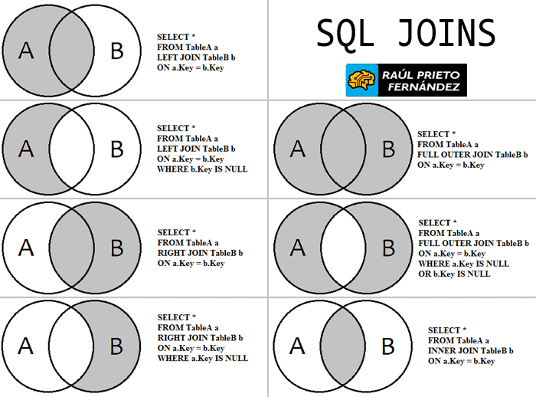
https://www.raulprietofernandez.net/blog/bases-de-datos/como-funcionan-los-principales-sql-joins

Slide 24
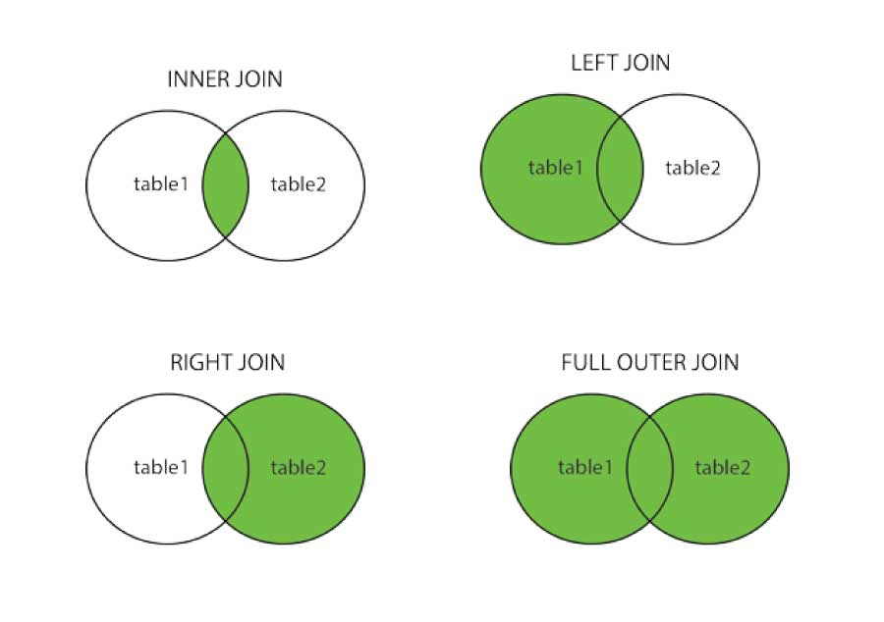

Slide 25
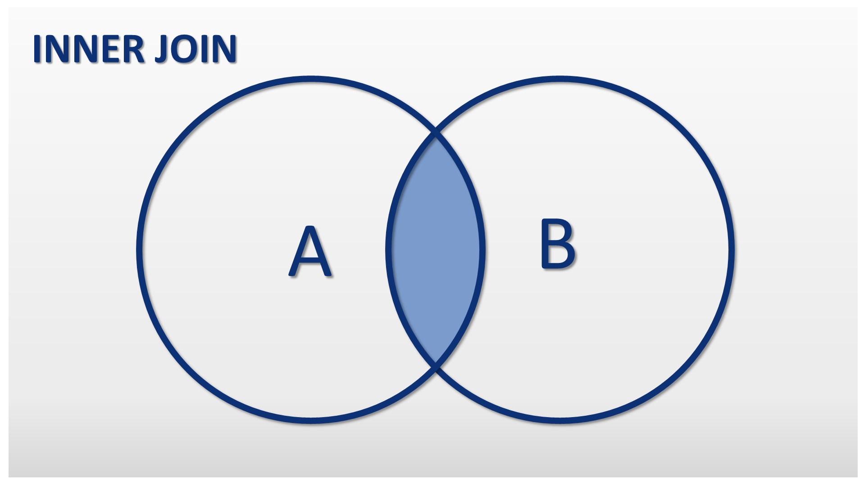

Slide 26
1 a 1
select e.idestudiante, e.apellidos, e.nombre, c.ciudad, c.telefono from estudiantes as e inner join contacto as c on c.idestudiante = e.idestudiante;
Para seguir leyendo: https://fmhelp.filemaker.com/help/18/fmp/es/index.html#page/FMP_Help%2Fone-to-one-relationships.html%23

Slide 27
1 a N
Para seguir leyendo: https://fmhelp.filemaker.com/help/18/fmp/es/index.html#page/FMP_Help%2Fone-to-one-relationships.html%23
select c.idcliente, c.nombre, p.idpedido, p.idcliente from clientes as c inner join pedidos as p on p.idcliente = c.idcliente;

Slide 28
N a N
select e.idestudiante, e.apellido, e.nombre, c.idclase, c.titulo, c.descripcion from estudiantes e inner join matriculas as m on m.idestudiante = e.idestudiante inner join clases as c on c.idclase=m.idclase;
Para seguir leyendo: https://fmhelp.filemaker.com/help/18/fmp/es/index.html#page/FMP_Help%2Fone-to-one-relationships.html%23

Slide 29
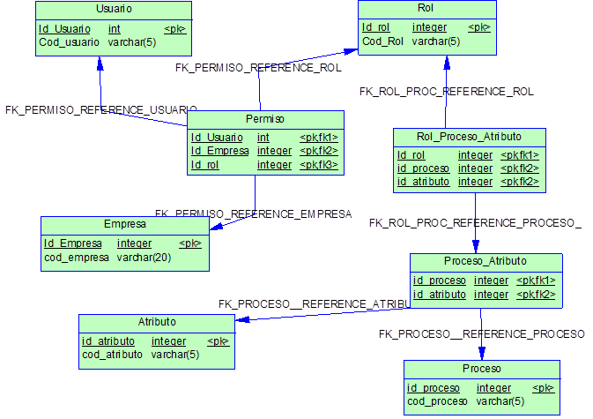
Ejercicio

Slide 30
Ejercicio
Se necesita conocer todos los usuarios que tengan permisos al atributo “ALTA” (Cod_atributo) del proceso de “ABM de Legajos” (Cod_Proceso) y para la empresa “Nor Sur” (Cod_empresa)

Slide 31
Ejercicio
select u.idusuario,
u.cod_usuario
from usuario as u
inner join permiso as p on p.idusuario = u.idusuario
inner join empresa as e on e.id_empresa = p.id_empresa
and e.cod_empresa="Nor Sur"
inner join rol as r on p.id_rol = r.id_rol
inner join rol_proceso_atributo as rpa on rpa.idrol = p.id_rol
inner join proceso_atribuo as pa on pa.idproceso = rpa.idproceso
inner join atributo as a on a.id_atributo = pa.id_atributo
and a.cod_atributo = "ABM de Legajos"
inner join proceso as p on p.id_proceso = pa.idproceso
and p.cod_proceso="ABM de legajos";
Forma 1

Slide 32
Ejercicio
Forma 2
select u.idusuario,
u.cod_usuario
from usuario as u
inner join permiso as p on p.idusuario = u.idusuario
inner join empresa as e on e.id_empresa = p.id_empresa
inner join rol as r on p.id_rol = r.id_rol
inner join rol_proceso_atributo as rpa on rpa.idrol = p.id_rol
inner join proceso_atribuo as pa on pa.idproceso = rpa.idproceso
inner join atributo as a on a.id_atributo = pa.id_atributo
inner join proceso as p on p.id_proceso = pa.idproceso
where p.cod_proceso = "ABM de legajos"
and a.cod_atributo = "ALTA"
and e.cod_empresa="Nor Sur";

Slide 33

Gracias!
Consultas: damian.cipolat@gmail.com

